Slide 1
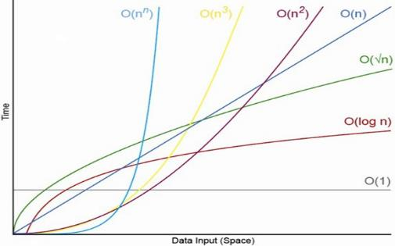
Алгоритми и сложности
Анализиране на сложност на алгоритъм. Aсимптотичнa нотация
СофтУни
Преподавателски екип
Софтуерен университет
https://about.softuni.bg/

Slide 2
Съдържание
Алгоритми
Сортиране, търсене, комбинаторика, динамично програмиране, графи и други
Сложност на алгоритми
Време и Space Complexity
Mean, Average and Worst Case
Aсимптотичнa нотация O(g)
2

Slide 3



Преглед

Slide 4
Какво е алогоритъм?
Терминът "алгоритъм" означава "поредица от стъпки"
Изведено от Мохамед ал-Хорезми, персииски математик и астронимик
Той създава алгоритъм за решаване на квадратно уравнение през 825 година

Slide 5
Алгоритми в компютърните науки
Алгоритмите са фундаментала на програмирането
Императивно (традиционно, алгоритмично) програмиране означава да се опише в последователни стъпки как се прави нещо
Алгоритъм== редица от операции (стъпки)
Може да включва условни блокове и повтаряще си цикли
Алгоритмично мислине (математичиско мислене, логическо мислене, инженерно мислене)
Способност да решиш проблем чрез редица от стъпки (алгоритми)

Slide 6
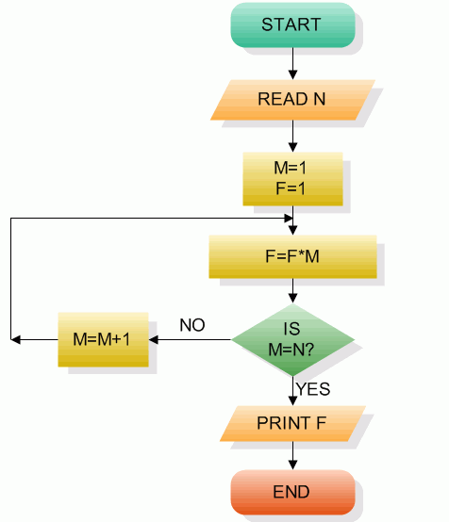
Псевдокод и блокови схеми
Алогоритмите могат да бъдат изразени като псевдокод, чрез блокови схеми или код
BFS(node)
{
queue ← node
while queue not empty
v ← queue
print v
for each child c of v
queue ← c
}
public void DFS(Node node)
{
Print(node.Name);
for (int i = 0; i < node.
Children.Count; i++)
{
if (!visited[node.Id])
DFS(node.Children[i]);
}
visited[node.Id] = true;
}
псевдокод
Блокови схеми
код

Slide 7


Някои алгоритми в програмирането
Сортиране и търсене
Комбинаторни алгоритми
Рекурсивни алгоритми
Динамично програмиране
Алгоритми за графи
DFS и BFS обхождане
Други алгоритми
Алчен алгоритъм, изчислителна геометрия, рандомизиран алгоритъм, паралелният алгоритъм, генетичен алгоритъм

Slide 8

Асимптотична нотация
анализиране на алгоритми, алгоритмична сложност, времева сложност и примери

Slide 9



Анализиране на алгоритми
Защо трябва да анализираме алгоритми?
Предсказваме ресурсите на алгоритъма
Изчислително време (консумация на процесора)
Свободна памет (консумация на RAM)
Потребление на комуникацията на честотна лента
Очакваното време на алгоритама е:
Общият брой изпълнени приметивни задачи (независими от машината стъпки)
Познат като алгоритмична сложност

Slide 10
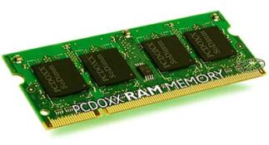
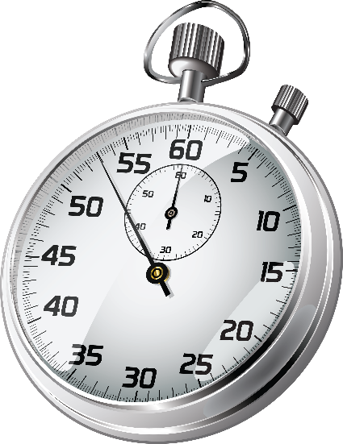


Алгоритмична сложност
Какво представлява?
Време на процесора
Използване на памет
Брой стъпки
Брой конкретни операции
Брой дискови операции
Брой мрежови пакети
Асимптотична сложност

Slide 11
Времева сложност
Най-лош случай
Горна граница на време на изпълнение на всеки вход
Обикновено ефективността на алгоритмите се измерва за техния най-лош случай
Средноаритметичен случай
Времето на работа е средноаритметичено за всеки случай
Използва се за измерване на алгоритми, които се повтарят многократно
На-добър случай
Най-ниска граница на време на изпълнение (най-оптималния случай)

Slide 12

Времева сложност: Примери
Последователно търсене на списък с размер n
Най-лош случай:
n сравнения
Най-добър случай:
1 сравнение
Средноаритметичен случай:
n/2 сравнения
Алогоритамът има линейно време
Линеен брой операции
… | … | … | … | … | … | …
n

Slide 13
Алгоритмична сложност
Алгоритмична сложност - груба оценка на броя на стъпките на дадено изчисление, зависимост от размера на входа
Измерено с асимптотична нотация
O(g) където g е функция на размера на входните данни
Примери:
Линейна сложност O(n)
Всички елементи са обработени веднъж (или постоянен брой пъти)
Квадратна сложност O(n²)
Всеки елемент се обработва n пъти

Slide 14
Асимптотична нотация: Дефениция
Асимптотична горна граница
O-нотация (Голяма O нотация)
За дадена функция g(n), ние означаваме O(g(n)) набор от функции, който са с различни от g(n) чрез константа
Примери:
3 * n² + n/2 + 12 ∈ O(n²)
4*n*log₂(3*n+1) + 2*n-1 ∈ O(n * log n)
O(g(n)) = {f(n): има положителна константа c и n₀, така че f(n) <= c*g(n) за всички n >= n₀}

Slide 15
Темп на растеж на функциите
ƒ(n)
О(n) означава, че функицята расте линейно, когато n нараства
Примерно
O(n²) означава, че една функция расте експоненциално, когато n нараства
Примерно
O(1) означава, че функцията не се променя, когато n нараства
Примерно
18
17
16
15
14
13
12
11
10
9
8
7
6
5
4
3
2
1
0
ƒ(n)=n+1
ƒ(n)=n²+2n+2
ƒ(n)=4
n
0 1 2 3 4 5 6 7 8 9 10 11 12 13 14 15

Slide 16
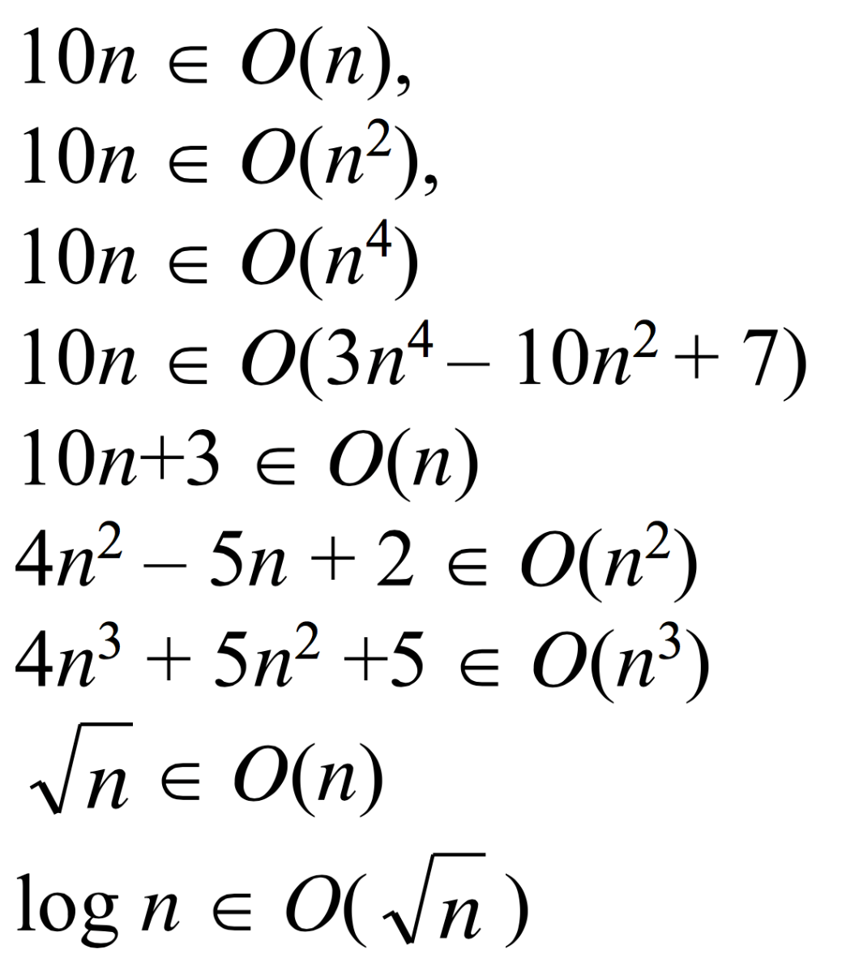
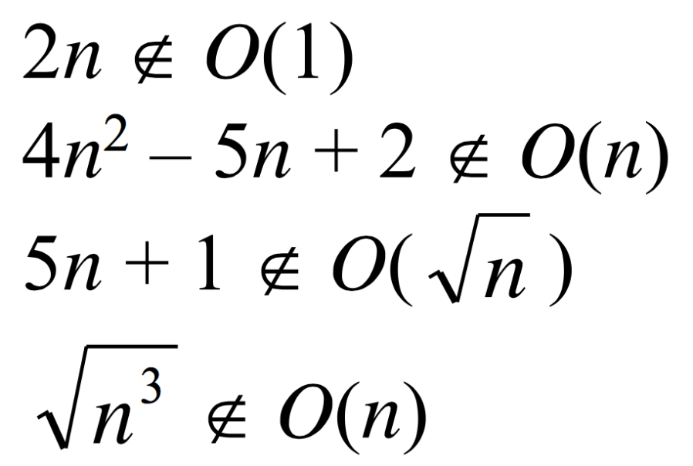
Асимптотична нотация: Примери
Примери за позетивни:
Примери за негативни:

Slide 17
Асимптотична функция

Slide 18
Типични сложности (1)
Сложност | Нотация | Описание
константна | O(1) | Константен брой операции, независимо от входа. Примерно n = 1 000 000 → 1-2 операции
логаритмична | O(log n) | Броя операции, пропорционални на log2(n), където n e размера на входа. Примерно n = 1 000 000 000 → 30 операции
линейна | O(n) | Броят на операциите е пропорционален на размера на входните данни. Примерно: n = 10 000 → 5 000 operations

Slide 19
Типични сложности (2)
Сложност | Нотация | Описание
квадратна | O(n²) | Броя на операциите са пропорционални на квадрат на размера на входните данни. Примерно n = 500 → 250 000 операции
кубична | O(n³) | Броя на операциите са пропорционални на куб на размера на входните данни.Примерно n = 200 → 8 000 000 операции
Експоненциална | O(2^{n}),O(k^{n}), O(n!) | Експоненциален брой операции, бързо нарастващи. Примерно n = 20 → 1 048 576 операции

Slide 20
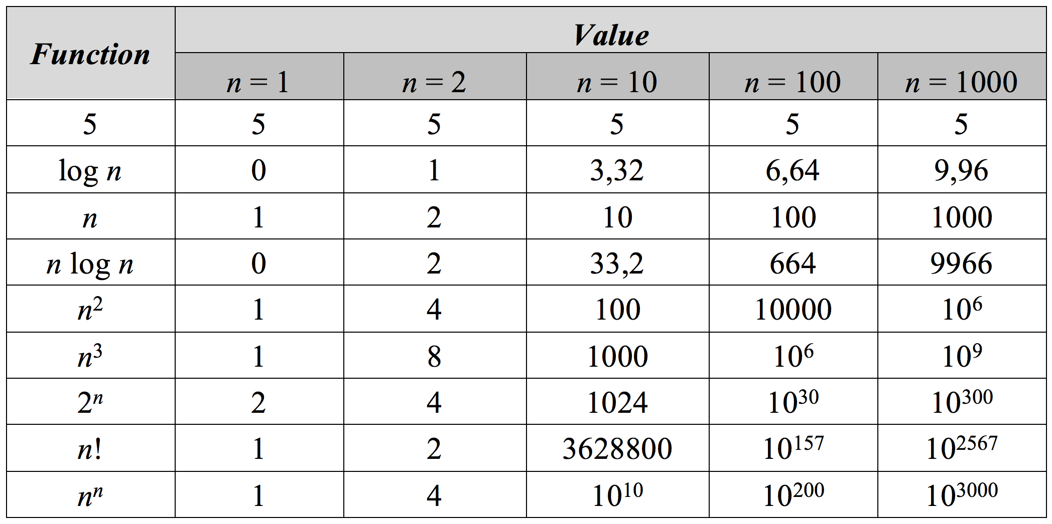
Функционални стойности

Slide 21
Времева сложност и бързина на програмата
Сложност | 10 | 20 | 50 | 100 | 1 000 | 10 000 | 100 000
O(1) | < 1 s | < 1 s | < 1 s | < 1 s | < 1 s | < 1 s | < 1 s
O(log(n)) | < 1 s | < 1 s | < 1 s | < 1 s | < 1 s | < 1 s | < 1 s
O(n) | < 1 s | < 1 s | < 1 s | < 1 s | < 1 s | < 1 s | < 1 s
O(n*log(n)) | < 1 s | < 1 s | < 1 s | < 1 s | < 1 s | < 1 s | < 1 s
O(n²) | < 1 s | < 1 s | < 1 s | < 1 s | < 1 s | 2 s | 3-4 min
O(n³) | < 1 s | < 1 s | < 1 s | < 1 s | 20 s | 5 hours | 231 days
O(2^{n}) | < 1 s | < 1 s | 260 days | hangs | hangs | hangs | hangs
O(n!) | < 1 s | hangs | hangs | hangs | hangs | hangs | hangs
O(n^{n}) | 3-4 min | hangs | hangs | hangs | hangs | hangs | hangs

Slide 22
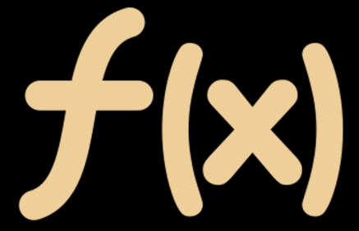
Примери
O(n)
O(n+m)
O(n²)
O(n!)
O(n*m)

Slide 23
Сложност Примери
int FindMaxElement(int[] array)
{
int max = array[0];
for (int i = 1; i < array.length; i++)
{
if (array[i] > max)
max = array[i];
}
return max;
}
Върви с O(n), където n е размерът на масива
Броят на елементарните стъпки е ~ n

Slide 24
Сложност Примери (2)
long FindInversions(int[] array)
{
long inversions = 0;
for (int i = 0; i < array.Length; i++)
for (int j = i + 1; j < array.Length; i++)
if (array[i] > array[j])
inversions++;
return inversions;
}
Върви с O(n²), където n е размерът на масива
Броят на стъпките е ~ n * (n+1) / 2

Slide 25
Сложност Примери (3)
decimal Sum3(int n)
{
decimal sum = 0;
for (int a = 0; a < n; a++)
for (int b = 0; b < n; b++)
for (int c = 0; c < n; c++)
sum += a * b * c;
return sum;
}
Върви с кубично време O(n³)
Броя на стъпките е ~ n³

Slide 26
Сложност Примери (4)
decimal SpecialCalculation(int n)
{
decimal sum = 0;
for (int a = 0; a < n; a++)
for (int b = 0; b < n; b++)
if (a == b)
for (int c = 0; c < n; c++)
sum += a * b * c;
return sum;
}
Върви с квадратно време O(n²) – помислете защо!
Броя на стъпките е ~ n²

Slide 27
Какво научихме днес?
…
…
…
Алогоритмите са редица от стъпки за изчисляване / извършване на действия
Алгоритмичната сложност е приблизителна оценка на броя на стъпките, извършени от дадено изчисление
Може да бъде логаритмична, линейна, квадратна(n²), кубична (n³), експоненциална, и т.н.
Сложността предсказва бързината на даден код преди да бъде изпълнен

Slide 28
Ресурсу
"Fundamentals of Computer Programming with C#“ ➔ "Data Structures and Algorithm Complexity" ➔ pages 787-798
https://introprogramming.info/wp-content/uploads/2018/07/CSharp-Principles-Book-Nakov-v2018.pdf
28

Slide 29
Въпроси?
Notes:
29

Slide 30

Лиценз
Този курс (презентации, примери, демонстрационен код, упражнения, домашни, видео и други активи) представлява защитено авторско съдържание
Нерегламентирано копиране, разпространение или използване е незаконно
© СофтУни – https://softuni.org
© Софтуерен университет – https://softuni.bg
Notes:
30

